Slide 1
الفصل الأول
مقدمة في التسويق و إدارة المبيعات

Slide 2
الفصل الأول
وظائف إدارة المبيعات
مفهوم إدارة المبيعات
أهداف نشاط التسويق
التطور التاريخي لنشاط التسويق
تعريف نشاط التسويق
العلاقة بين التسويق و نشاط البيع
وظائف نشاط التسويق

Slide 3
تعريف نشاط التسويق
أصبح هناك كثير من اللبس أو عدم الفهم الحقيقي للمقصود من نشاط التسويق , إذ يرى البعض إن التسويق هو: الإعلان والترويج ويرى البعض الأخر انه: البيع ويرى آخرون إن التسويق هو جعل الآخرين يشترون ما ليس هم بحاجه إليه من السلع والخدمات.
تعريف الجمعية الأمريكية للتسويق:
”النشاط الذي ينطوي على مجموعة من الإعمال لتخطيط وتنفيذ المفاهيم أو التصورات الخاصة بالأفكار والسلع والخدمات وتسعيرها وترويجها وتوزيعها لتحقيق عمليات تبادل قادرة على تحقيق قيمة لدى العملاء والشركاء والمجتمع ككل“
تعريف كوتلر و ارمسترنج:
”العملية الاجتماعية والإدارية التي يستطيع الإفراد والجماعات من خلالها الحصول على ما يحتاجونه ويرغبون فيه من المنتجات من خلال إنتاجها وتبادلها وتقييمها فيما بينهم.“

Slide 4
تعريف نشاط التسويق
التسويق هو عبارة عن مجموعة من الأنشطة المتكاملة التي تسعى إلى توافر السلع و الخدمات بحيث تحقق الرغبات المستهلكين الزمانية و المكانية و الحيازية بأسعار ممناسبة و جودة عالية و بأسلوب ترويجي مؤثر و فعال.
التسويق لا يتوقف عند عملية البيع بل يتعدى ذلك إلى خلق أسواق

Slide 5
التطور التاريخي لنشاط التسويق
مرحلة المفهوم الإنتاجي The Production Concept
مرحلة المفهوم البيعي The Selling Concept
tمرحلة مفهوم التسويق الحديث The Marketing Concept
مرحلة المفهوم الإجتماعي The Social Marketing Concept
مرحلة التسويق الإلكتروني The E-marketing Concept

Slide 6
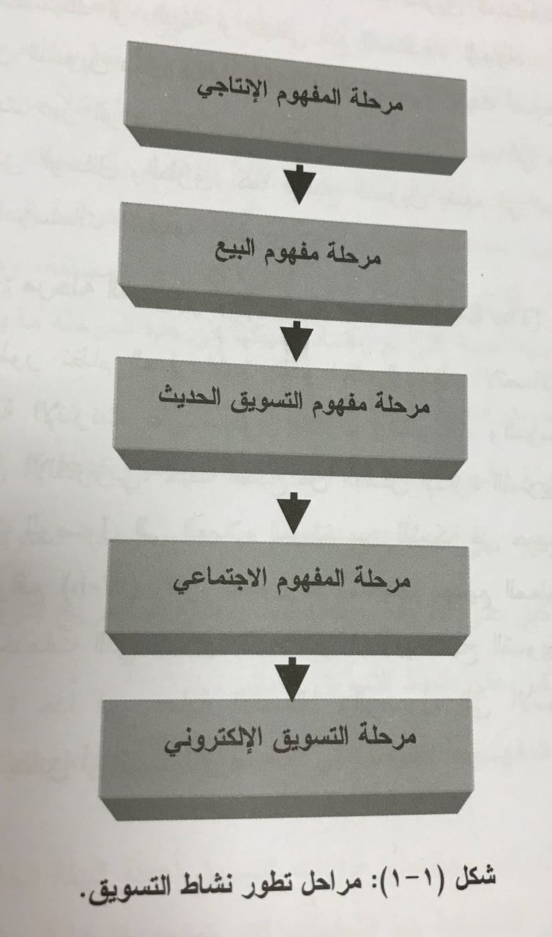
التطور التاريخي لنشاط التسويق

Slide 7
أولا مرحلة المفهوم الإنتاجى:
من أبرز خصائص هذة المرحلة:
التركيز على الإنتاج و الإنتاجية
التركيز على الأنشطة الصناعية و الجوانب الهندسية
إنتاج ما يمكن إنتاجة و بالتالى تحقيق أهداف المنظمة أولا على حساب المستهلك
الطلب أكبر من العرض
حاولت المنظمات إنتاج أكبر قدر من المنتجات لتخفيض تكاليف الإنتاج

Slide 8
ثانيا: مرحلة المفهوم البيعى:
من أبرز خصائص هذة المرحلة:
التركيز عل القوى البيعية لتصريف المنتجات و تحقيق أقصى حجم ممكن من المبيعات
التركيز على ضرورة تصريف الفائض من الإنتاج
القيام بالحملات الترويجية
ظهور سوق مشترين حيث الطلب أقل من العرض
بيع ما تم إنتاجه

Slide 9
ثالثا: مرحلة المفهوم التسويقى الحديث:
بدأ في هذه المرحلة تحول المؤسسات والشركات من مفهوم البيع إلى مفهوم التسويق,وتبنى بعض رجال الإدارة والتسويق العديد من الاستراتيجيات منها:
الاستمرار في جهود البيع مع دعم نشاط التسويق,وإتباع نظم توزيع أكثر اتساعا وكفاءه, وهذا يعني إن التسويق الحديث جعل كلا من المستهلك واحتياجاته قبل الإنتاج وليس بعده.
أحدث فكرة فى تاريخ علاقات التبادل
هو توجه إداري
تحديد حاجات و رغبات الأسواق المستهدفة
تهيئة المنظمة لتحقيق الإشباع المطلوب بأعلى كفائة و فاعلية

Slide 11
رابعا: مرحلة التسويق الإجتماعى:
هو التوجه الإدارى الذى يعتبر العمل الجوهرى للمنظمة هو تحديد احتياجات و رغبات الأسواق المستهدفة و تهيئة المنظمة لتحقيق الأشباعات المرغوبة بكفائة تفوق المنافسين وبطريقة تحافظ على أو تدعم التكامل بين المستهلك والمجتمع على أحسن وجه ممكن

Slide 12
خامسا: مرحلة التسويق الإلكتروني
مع تطور نظام المعلومات وتقدم استعمال نظم الاتصالات وإمكانية استخدام الانترنت على مستوى الأفراد والشركات تطور نشاط التسويق الالكتروني حيث أصبح من الممكن لإدارة التسويق إن تستخدم شبكة الانترنت للوصول إلى العملاء المستخدمين للشبكة في جميع إنحاء العالم.

Slide 13
وظائف نشاط التسويق
يبدأ نشاط التسويق من لحظة ........................ و يمتد إلى .....................
من أهم وظائف التسويق:
تحديد الأهداف العامة للمنظمة
تحديد نقاط القوة و الضعف. تحديد الفرص و التهديدات
تصميم الدراسات الميدانية المرتبطة بالمستهلكين و المنافسين
تحليل البيانات التي يتم جمعها بواسطة بحوث التسويق
تعديل المزيج التسويقي لبعض السلع التي تعاني من مشاكل
تحديد الشروط المرتبطة بتحديد الإسم التجاري و العلامة التجارية
تحديد مدى فعالية أو ربحية منافذ التوزيع
تحديد أهداف الترويج و تكوين عناصر المزيج الترويجي المناسب لكل سلعة أو خدمة

Slide 14
أهداف نشاط التسويق
البحث عن أسواق مناسبة و عملاء مناسبين
إشباع حاجات و رغبات المستهلكين
المحافظة على العملاء
مساعدة رجل البيع لتحقيق هدف البيع
زيادة القدرة التنافسية
المحافظة على نصيب الشركة من السوق
الترويج للسلع و الخدمات

Slide 15
العلاقة بين نشاط التسويق و نشاط البيع
التسويق و البيع وجهان لعملة واحدة
هدف التسويق هو جعل البيع أكثر سلاسة
لكن التسويق ليس هو البيع
البيع هو جزء من التسويق
لأن التسويق يبدأ قبل البيع

Slide 16
العلاقة بين نشاط التسويق و نشاط البيع
النشاط | وظيفة البيع | وظيفة التسويق
المنتج | التركيز على السلعة او الخدمه ويتم الانتاج قبل دراسة السوق | تركيز على احتياجات المستهلك من السلع الخدمات قبل عملية الانتاج .
التسعير | يتم التركيز على اسعار المنتج متى ربحه . | يتم تقديم السعر مع عروض مصاحبه للاسعار .
الترويج | من خلال الاتصال اوالبيع المباشر للعميل | من خلال العديد من الانشطه ومكونات المزيج الترويجي .
التوزيع | يتم في حدد امكانيات رجال البيع | يتم في اطار امكانيات ادارة التسويق وانواع منافذ التوزيع .
نقطة البداية | المصنع | السوق
التركيز | منتجات الشركة الحالية | حاجات ورغبات العملاء من السلع والخدمات
الهدف | بيع اكبر كمية من المنتجات | تحقيق رضا العميل من خلال إشباع حاجاته
نوع التخطيط | قصير الاجل | طويل الاجل .

Slide 17
مفهوم إدارة المبيعات
مفهوم نشاط التسويق أعم واشمل من مفهوم إدارة المبيعات.
يشمل التسويق نشاط البيع والذي تمارسه إدارة المبيعات من خلال نشاط الترويج والبيع الشخصي .
إدارة المبيعات يشمل على أنشطة ووظائف إدارية مثل :
- التخطيط للمبيعات
-وتنظيم عمليه البيع والرقابة على المبيعات
- وتقييم مستوى أداه عمليات البيع
تهتم إدارة المبيعات بعمليه إيجاد الموارد البشرية المتمثلة في رجال البيع ، كما تشارك مدير المبيعات في التخطيط للمبيعات ، و اما الجانب الاخر من نشاط إدارة المبيعات فيتمثل في وظيفه البيع .

Slide 18
إدارة المبيعات والمزيج التسويقي

Slide 19
وظائف إدارة المبيعات

Slide 20
وظائف إدارة المبيعات
أولا: الوظيفة الخاصة ب إدارة البيع
1- تخطيط نشاط البيع بحيث تشارك الإدارة في وضع الخطط المرتبطة ب المشاركة في وضع اهداف البيع والاستراتيجيات المرتبطة ب أسعار السلع
2- تنظيم نشاط البيع المتمثل تنظيم جهود رجال البيع من حلال تطوير هيل التنظيمي المطلوب
3- تنفيذ نشاط البيع من خلال تطبيق خطة البيع
4- توجيه رجال البيع والاشراف على جهودهم توجيها سليما واصلاحهم في حالة الانحراف او الوقوع او الاقتراب في الخطأ
5- تنسيق نشاط البيع من خلال العمل ع عدم وقوع في الازدواجية اثناء أداء عملية البيع
6- الرقابة والتقييم ع نشاط البيع ويشمل العديد من الاعمال التي يتطلب القيام بها من قبل المسؤولين في إدارة المبيعات

Slide 21
وظائف إدارة المبيعات
ثانيا : الوظيفة الخاصة ب إدارة قوى البيع
1- توظيف واختيار رجال البيع
2- تدريب رجال البيع
3- وضع الحوافز المادية والمعنوية
4- تقييم جهود رجال البيع

